Slide 1
Речевая готовность ребёнка к школе
Учитель – логопед
МБОУ СОШ №10 ККЮС г. Рубцовска Горбань Ю.А.

Slide 2
Речевая готовность ребёнка к школе
Правильное звукопроизношение
Хорошо развитый фонематический слух
Умение анализировать звуковой состав слова
Достаточный словарный запас
Хорошо развитая связная речь

Slide 3
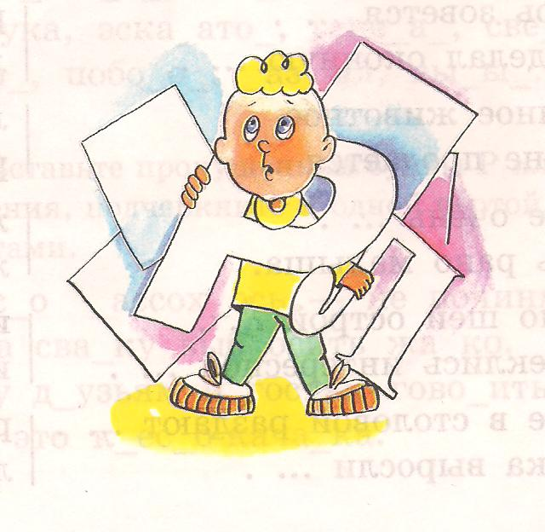
Правильное звукопроизношение

Slide 4
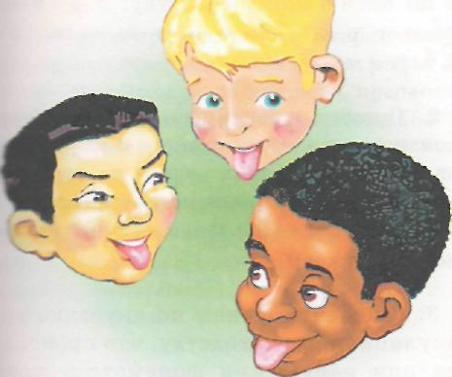
Работа с чистоговорками

Slide 5
Произнесение с изменением громкости

Slide 6
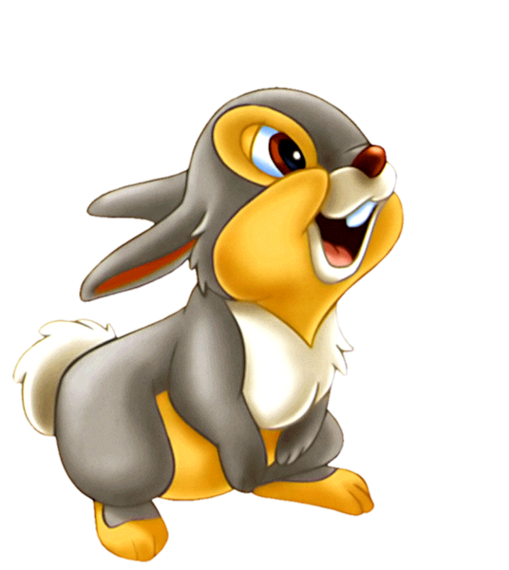
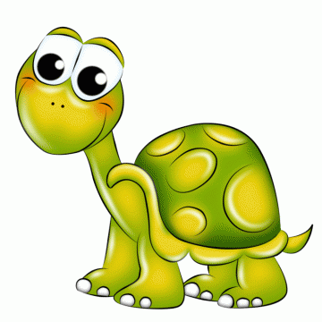
Чёткое проговаривание с постепенным увеличением темпа речи

Slide 7
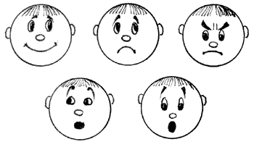
Произнесение с изменением интонации

Slide 8
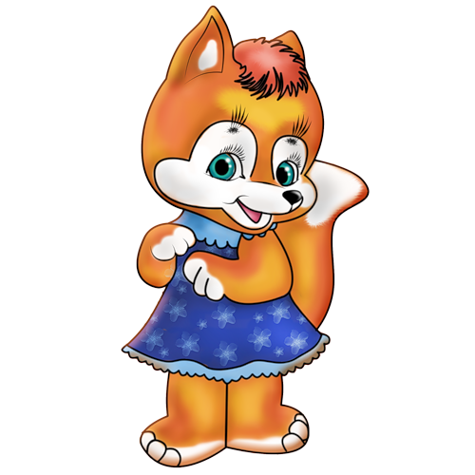

Произнесение с изменением тембра голоса

Slide 9

Нарушение слоговой структуры слова

Slide 10

Фонетический слух -
это умение различать на слух звуки
родной речи.

Slide 11
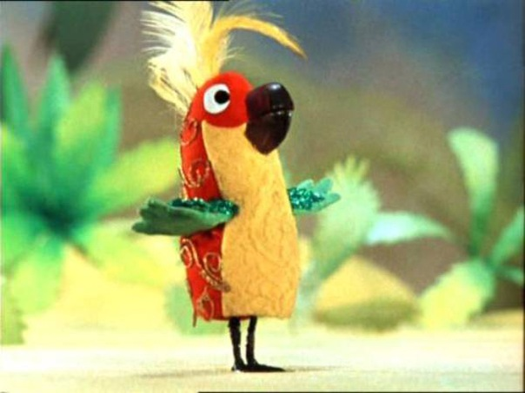
Повторить за взрослым слоговые ряды:
ро – ло
ло – ро
ро – ро – ло
ро – ло – ро
ло – ро – ло
ло – ро – ро
ло – ло – ро
ро – ло – ло

Slide 12


Пары звуков для дифференциации
Глухие – звонкие: б-п, в-ф, г-к, д-т, ж-ш, з-с.
Свистящие – шипящие: ш-с, ж-з, ч-щ, с-ц, ш-щ.
Сонорные: р-л, й-л.

Slide 13
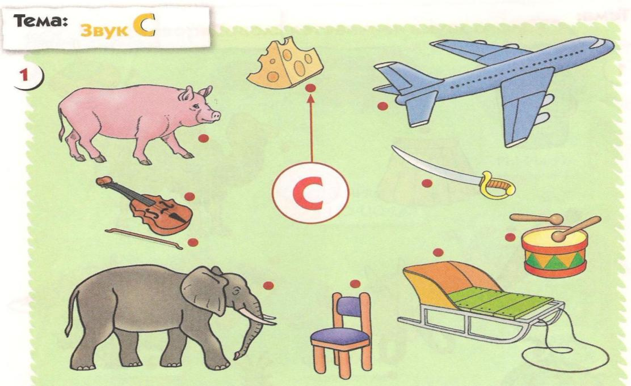
В каких словах есть звук [с]?

Slide 14
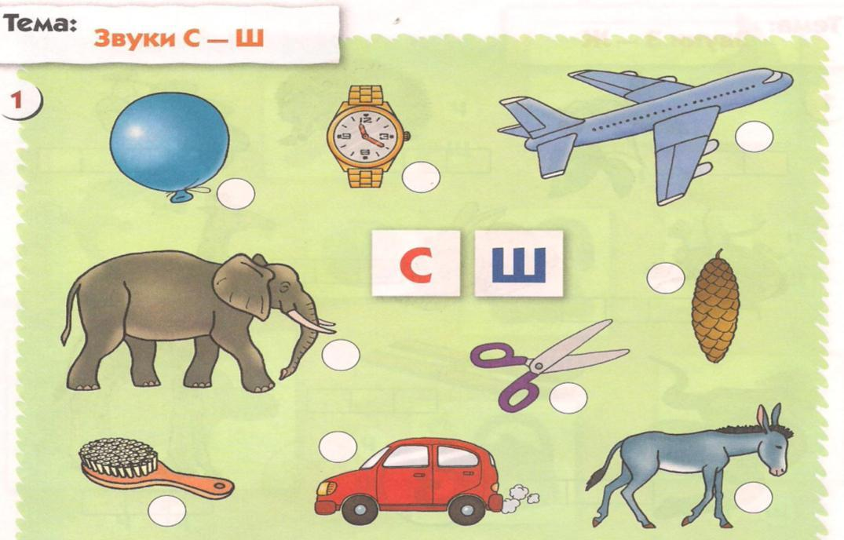
Распределить картинки на 2 группы

Slide 15
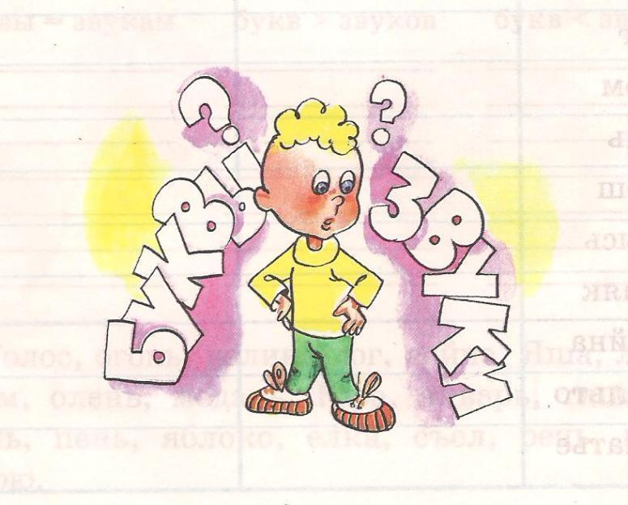
Умение анализировать звуковой состав слова

Slide 16
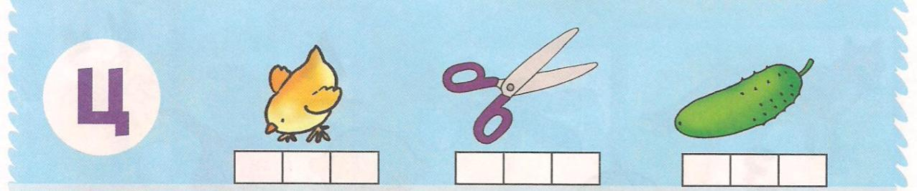
Где находится звук [Ц] (в начале, в конце или в середине слова)?

Slide 17
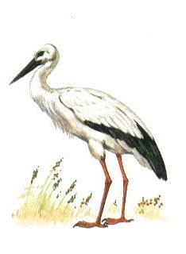
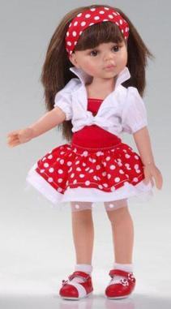

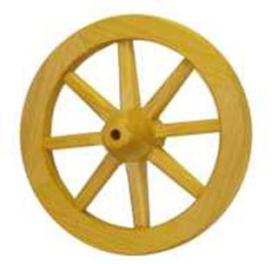
Определить в слове первый (последний) звук:
?
?

Slide 18

Составление «цепочек» слов

Slide 19
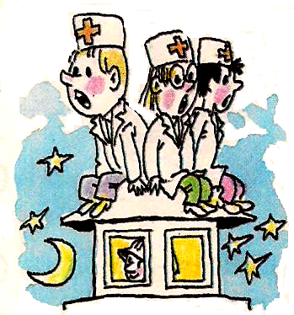
Стихи – загадки.
Что неправильно? Какие звуки «заблудились»?
Весёлые ошибки.
На верхушке каланчи
День и ночь кричат врачи.

Slide 20
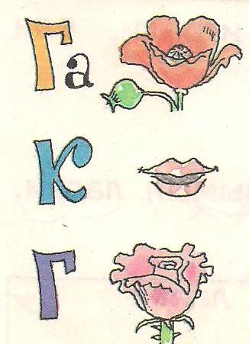
Разгадывание ребусов
Гамак
Крот
Гроза

Slide 21
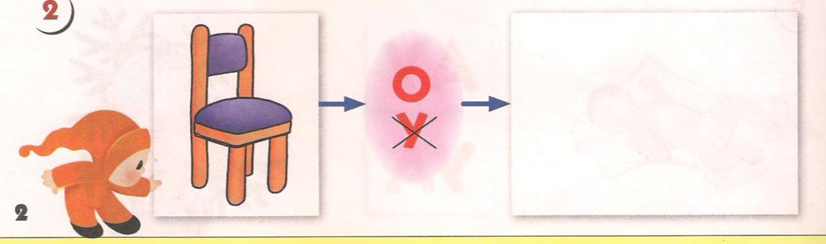
Разгадывание ребусов

